Slide 1
Revaluering/Devaluering
Erhvervspolitik, valutapolitik, fastkurspolitik

Slide 2
Dagens program
1) Opsamling på erhvervspolitik
2) Valutapolitik
3) Revaluering/devaluering
4) Opsamling

Slide 3
Opsamling på erhvervspolitik

Slide 4
Valutapolitik
Ved valutapolitik forstår vi et lands valg af valutasystem – hvilket i store træk er et valg mellem en delvist flydende valuta eller indgåelse i et delvist fastkurssystem med en anden valuta.
I Danmark har vi valgt at indgå i et delvist fastkurssystem med euroen – det såkaldte ERM2-samarbejde.
Der er fordele og ulemper ved begge systemer. Fordelen ved fastkurssystemet er, at landets virksomheder er nogenlunde sikre på, hvad kronen er værd, når der handles med udlandet. Ulempen er, at landets centralbank er forpligtet til at styre valutakursen inden for de fastsatte grænser. Det sker ved at købe og sælge valuta eller ved at ændre på renten. Centralbankens rentepolitik (pengepolitik) er dermed bundet til at sikre valutakursen og kan derfor ikke tilrettelægges efter at styre efterspørgslen.

Slide 5
Valutakurs
Valutakursen er vigtig for et lands priskonkurrenceevne
  Løn, produktivitet, Valutakurs
Men hvad bestemmer egentlig hvad valutakursen er?
  Udbud & Efterspørgsel
Efterspørgsel efter en valuta øges typisk hvis Renten er høj i et land eller hvis det går godt økonomisk i et land – Så vil folk gerne placere deres formuer i et land.
Udbuddet kommer fra centralbanken/nationalbanken (primært) og de kan godt ændre på prisen udenom udbud/efterspørgsel. Dette kaldes devaluering/revaluering.

Slide 6
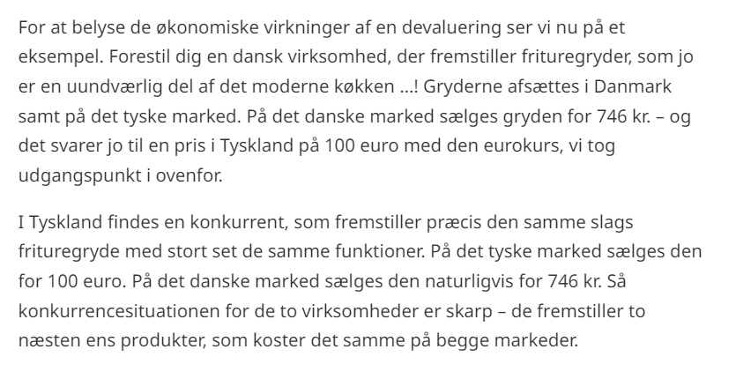
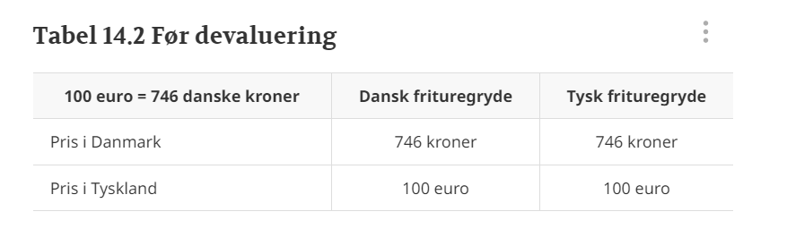
Devaluering – et eksempel

Slide 7
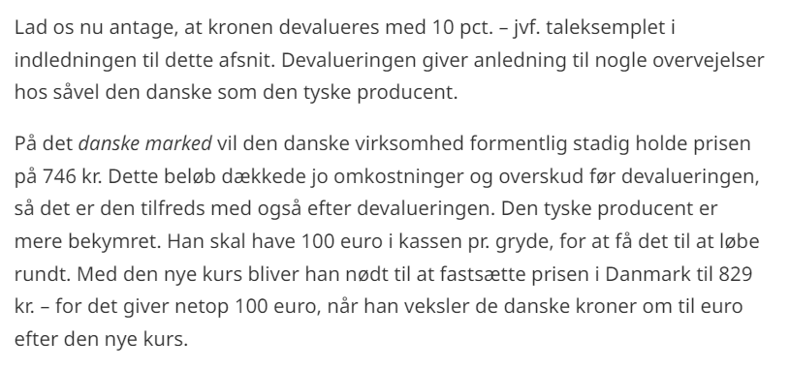
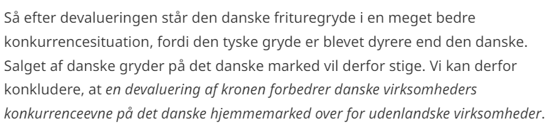
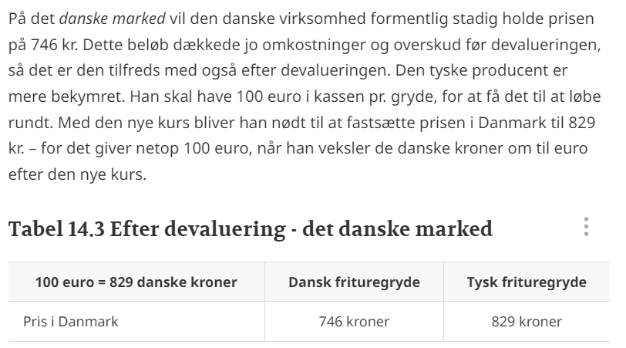
Devaluering – et eksempel

Slide 8
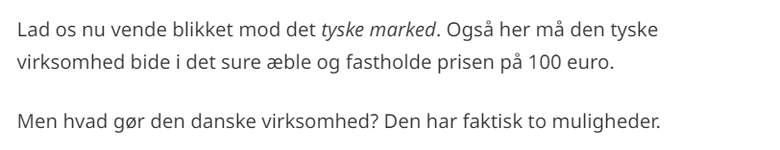
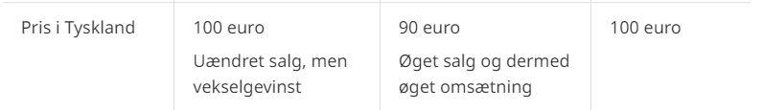
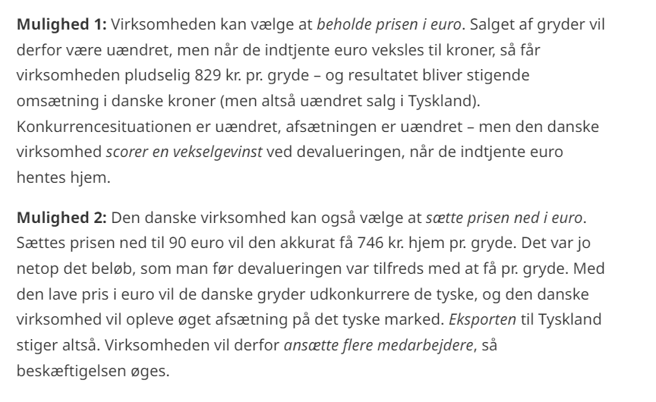
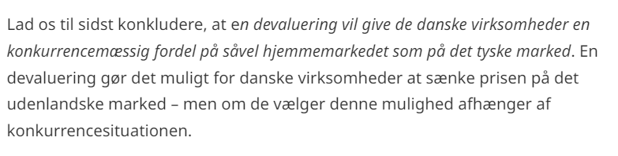
Devaluering – et eksempel
Tysk
frituregryde
Dansk frituregryde

Slide 9
Økonomisk virkning ved revaluering og devaluering
I får udleveret et pilediagram med devaluering – start med at tale jer gennem diagrammet
En revaluering er præcis det modsatte, så det skal i nu tegne på den blanke side og tale jer igennem
Når i har gjort det får i udleveret artikel og arbejdsspørgsmål

